Slide 1

基础排序算法练习题 命题报告
杭州学军中学 金策

Slide 2
CONTENTS
01
题目描述
02
得分情况
03
算法分析
04
命题总结

Slide 3
题目描述

Slide 4

题目描述
对于一个数组a[1..n]，定义这样一个算法：
它包含m个步骤，其中第i步是将a[l_{i} ..r_{i}]原地升序排序。
共有q个询问，每次输入一个初始数组a，请判断上述算法能否将a升序排序。

Slide 5
样例与解释
4 2 2 3 0 7
5 3 8 2 1 9
l₁=1, r₁=3
2 2 4 3 0 7
3 5 8 2 1 9
l₂=3, r₂=6
2 2 0 3 4 7
3 5 1 2 8 9
l₃=1, r₃=3
0 2 2 3 4 7
1 3 5 2 8 9

Slide 6
数据规模与约定
测试点1, 2: n ≤ 200, m ≤ 200, q ≤ 200
测试点3, 4: n ≤ 1500, m ≤ 10⁶ , q ≤ 8
测试点5, 6: n ≤ 1500, m ≤ 5000, q ≤ 1500
测试点7, 8, 9, 10: n ≤ 1500, m ≤ 10⁶ , q ≤ 1500
（数据规模有梯度）
8号测试点中, a[1..n]由n/2个0和n/2个1组成

Slide 7
得分情况

Slide 8
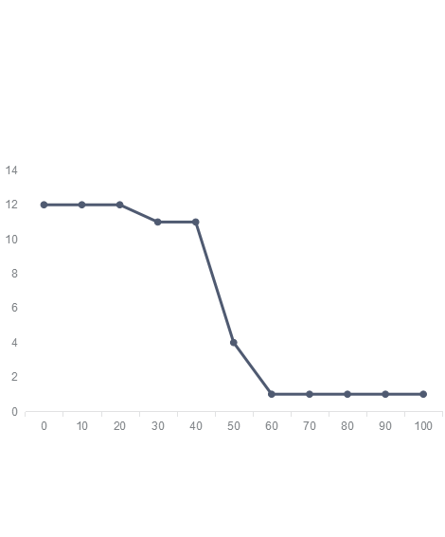
得分情况
共有12名选手参赛
1名选手获得了100分
3名选手获得了50分
7名选手获得了40分
1名同学获得了20分

Slide 9
算法分析

Slide 10
朴素算法
暴力模拟
复杂度O(qmnlogn)
可以通过1,2号测试点

Slide 11
消逆序对
交换相邻逆序对
至多O(n²)次
如何找到需要交换的位置？
用set维护所有相邻逆序对
复杂度O(q(m+n²)logn)，可以通过3,4号测试点
2 4 5 1 3
2 4 1 5 3
2 1 4 5 3
排序区间a[2..4]

Slide 12
01序列
8号测试点中, a[1..n]由n/2个0和n/2个1组成
m ≤ 10⁶ , q ≤ 1500，无法直接模拟
什么样的01序列可被排序？

Slide 13

逆向递推
最终形态是确定的
从第m次操作往前递推
A_{m}
0 0 0 1 1 1
l_{m}=2, r_{m}=5
0 0 0 1 1 1
0 0 1 0 1 1
0 1 0 0 1 1
A_{m-1}
0 0 1 1 0 1
0 1 1 0 0 1
0 1 0 1 0 1
l_{m-1}=1, r_{m-1}=4
A₀

Slide 14
代表元素
集合A_{i}太大了
如何简洁地描述集合A_{i}中的所有序列？
尝试从中挑选一个情况最坏的序列作为“代表元素”
如果一个序列比代表元素好，那么它也属于集合A_{i}

Slide 15
代表元素
1越靠左，0越靠右，序列越接近降序
定义序列a比序列b好：可将b中的某些1右移而得到a
打乱顺序的最坏方式：按降序排序
b
1 1 1 0 0 1
a
0 1 0 1 1 1

Slide 16
代表元素
序列a_{m}=00..011..1
将a_{i}[l_{i}..r_{i}]降序排序，得到a_{i-1}。
可用归纳法证明，a_{i}就是集合A_{i}的代表元素
0 0 0 1 1 1
0 0 0 1 1 1
l_{m}=2, r_{m}=5
0 0 0 1 1 1
0 0 1 0 1 1
0 1 0 0 1 1
0 0 1 1 0 1
0 1 1 0 0 1
0 1 0 1 0 1
0 1 1 0 0 1
l_{m-1}=1, r_{m-1}=4
1 1 0 0 0 1

Slide 17
代表元素
集合A_{i}和A_{i-1}间的递推→代表元素a_{i}和a_{i-1}间的递推。
预处理序列a₀，即可通过8号测试点

Slide 18
01序列→n排列
将输入序列离散化，变成n排列
对于某个k，将排列中不小于k的元素标为1，剩下的标为0
sort a[3..5]
sort a[1..3]
3 1 4 5 2
1 2 3 4 5
0 0 0 1 0
0 0 0 0 1
0 0 1 1 0
0 0 0 1 1
1 0 1 1 0
0 0 1 1 1
1 0 1 1 1
0 1 1 1 1
1 1 1 1 1
1 1 1 1 1

Slide 19
满分算法
对每个k定义的01序列都进行检查
如何预处理？
对初始序列1,2,3,…,n倒过来做区间降序排序
如何检查？
线段树：区间加减、查询最小前缀和
复杂度O((n²+m+qn)logn)，可以通过所有数据
1 1 1 0 0 1
前缀和：1 0 2 1 0 0 （非负）
0 1 0 1 1 1

Slide 20
命题总结

Slide 21
命题总结
题意简洁易懂
选手需要深入分析操作的性质
不需要复杂的数据结构
有一定的思维难度

Slide 22

感谢
感谢中国计算机学会提供学习和交流的平台。
感谢教练徐先友老师多年来的培养。
感谢同学们对我的支持！

